Slide 1
数 据 结 构
一、数据结构：
（1）定义：数据之间的关系
（2）逻辑结构：数据之间的形式上的关系
（3）物理结构：数据的存储结构
数据采用不同的存储结构，将引起不同的处理方法，即算法也不相同。

Slide 2
二、数据结构的描述：
1、描述方法：用二元组表示，B=( K, R )
其含义是：B是一种数据结构，K表示K个数据元素，R表示元素之间的关系。
这里R可以是多个关系，我们主要研究 R＝1 的关系
2、例如：一种数据结构表示如下：
LLL＝（K , R）
K= { 01, 02 , 03, 04, 05 , 06 ,07 , 08 , 09 ,10 }
R={ r }
r = { < 05, 01 >, < 01, 03 >, < 03, 08 >, <08 , 02> ,< 02,07>,<07,04>, <04 , 06 >, < 06, 09> , <09 , 10>}

Slide 3
例题2、一种数据结构tree=( K , R )
K={ 01, 02 , 03, 04, 05 , 06 ,07 , 08 , 09 ,10 }
R={ r }
r = { <01 , 02>,<01, 03> ,< 01 , 04>,<02 , 05> ,< 02, 06> ,<03 ,07>, <03 ,07> ,<03 ,08> ,<03 ,09> ,<04 , 10> }
三、算法的时间复杂性和空间复杂性
1、时间复杂性 ：取决于循环次数和循环嵌套层数
O(log₂n) < O ( n) < O(n log₂n ) < O(n² )…< O(2^{n}) < O( n! )
2、空间复杂性计算：存储单元的多少，主要在于数组单元

Slide 4
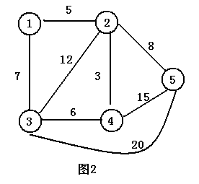
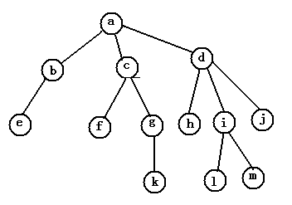
数据之间的关系
一 、线性关系：
1、L1=（ a, b, c , f , h , x , z ) ;
2、L2=（ 34，56，12，78，45，86 ， 100 ）
L= （ a1, a2 ,a3, a4 , …… , an )
二、非线性关系

Slide 5
三、线性表
1、线性表、线性链表
2、栈、链接栈
3、队列、链接队列

Slide 6
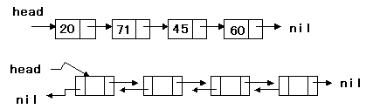
四、关于线性链表的几点说明：
（1）结点 ： 数据域 指针域
（2）线性链表的几种形式：
单向链表、双向链表、循环链表
其特点如下：

Slide 7
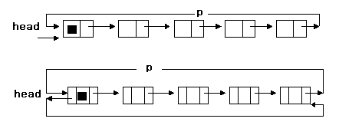
在循环链表中，为了方便插入和删除操作，一般加入头结点
线性表的基本操作：
（1）建立线性表 （2）插入结点、删除结点
（3）求线性表的长度 （4）查找
（5）线性表的排序 （6）线性表的归并运算

Slide 8
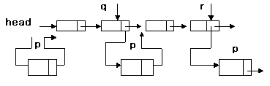
插入结点的操作：
插入到头结点: 插入到某一个结点 ： 插入到尾部:
P＾.next:=head; P＾.next:=q＾.next; r＾.next :=p;
head:= p; q＾.next:=p ; r := p ;
q:= q＾.netx ;

Slide 9

删除操作 ：
删除头结点 删除某一个结点
P：=head ; q＾.next := p＾.next ;
Head:=head^.next; dispose ( p ) ;
Dispose (p);

Slide 10
五、栈的操作：
1、进栈 （压栈）
2、出栈 （弹栈）
3、主要应用于：递归、回溯算法、深度搜索等算法
六、队列操作：
1、进队
2、出队
3、主要应用于：搜索算法（宽度搜索）、进程管理等

Slide 11
第五节 稀疏矩阵与广义表
一、稀疏矩阵
1、矩阵： 由一组行列组成的数字阵列，称为矩阵。如下图：
1 2 3 4 5
3 -10 6 1 2 1
7 9 4 -3 7 2
1 0 2 5 -1 3
-1 8 0 -2 2 4
2、矩阵的存储方法：
（1）一般用二维数组，数据之间的关系：行、列——线性，
存储结构：由行、列唯一确定一个元素的位置
（2）用线性链接表的结构存储矩阵

Slide 12
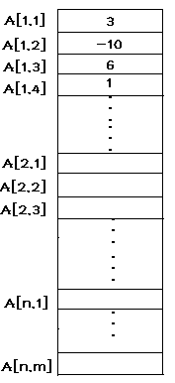
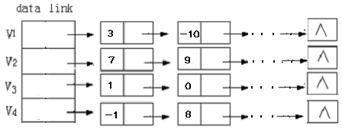
一般矩阵存储都采用顺序存储结构，便于访问和操作。

Slide 13
3、稀疏矩阵：
（1）定义： 矩阵中非零元素的个数远远少于零元素的个数，这样的矩阵称为非零矩阵。
如下图所示：
1 2 3 4 5 6
3 0 0 5 0 0 1
0 0 -2 0 0 0 2
1 0 4 0 6 0 3
0 0 0 0 0 0 4
0 0 -1 0 0 0 5

Slide 14
二、稀疏矩阵
1、矩阵中非零元素的个数远远少于零元素的个数，这样的矩阵称为非零矩阵。
2、存储方法：三元组存储法，设稀疏矩阵按行、列号从小到大顺序排列。如书图（3-16），变为一个线性表
顺序存储
(1) 用一个二维数组A[0..m ,1..3] : integer
(2) 存储方法：a[0,1]—存放非零元素个数，a[0,2]—总行数
a[0,3]—存放总列数
(3) 按行存放：每个非零元素所在行、列数以及值（p.72)
链接存储：
设定一个一维的指针记录数组
每个单元是一个链表，链接是本行的非零元素（p.73）

Slide 15
3、稀疏矩阵运算：
转置运算（p.75)
转置运算优化（快速转置, p.75）
加法运算(p.76)

Slide 16
A 1 2 3
0
1
2
3
4
5
6
7
用顺序存储结构表示三元组存储非零元素的个数
A[0，1]=5，A[0，2]=6， A[0，3]=7
A[1，1]=1 ，A[1，2]=1，A[1，3]=3
A[2，1]=1 ，A[2，2]=4，A[2，3]=5
存储方法：
A[0,1]—存放整个矩阵的非零元素个数，
A[0,2]—总行数，
A[0,3]—存放总列数
按行存放：每个非零元素所在行、列数以及本身值
5 | 6 | 7
1 | 1 | 3
1 | 4 | 5
2 | 3 | -2
3 | 1 | 1
3 | 3 | 4
3 | 5 | 6
3 | 3 | -1

Slide 17
  链接存储：
设定一个数组，其类型为指针，该指针类型有4个域：
type matnode =record
row ,col :integer ;
val : integer ;
next : ^ matnode ;
end ;
var A :array [1..5] of matnode
数组的每个单元是一个结点，它将链接本行的非零元素。因此，这是一种将顺序存储与动态存储有机结合的存储方法。
存储结构图如下：

Slide 18
A 数组
1
2
3
4
5
1 | 1 | 3
1 | 4 | 5 | ∧
2 | 2 | -2 | ∧
3 | 1 | 1
3 | 3 | 4
3 | 5 | 6 | ∧
5 | 3 | -1 | ∧

Slide 19
三、稀疏矩阵运算：
1、转置运算
所谓矩阵转置是指将矩阵的行、列数据进行转换——即第一行变为第一列，第二行变为第二列……。
一般的转置方法是通过双重循环，将行列值交换。稀疏矩阵的转换方法是：
1 2 3 4 5
1 2 3 4 5 6 3 0 1 0 0
3 0 0 5 0 0 1 0 0 0 0 0
0 0 -2 0 0 0 2 0 -2 4 0 -1
1 0 4 0 6 0 3 5 0 0 0 0
0 0 0 0 0 0 4 0 0 6 0 0
0 0 -1 0 0 0 5 0 0 0 0 0

Slide 20
（1）用三元组方法存储原稀疏矩阵——A数组（设m行、n列），t个非零元素
（2）转换后的矩阵为B数组（T行，N列）：
B[0，1]=n，B[0，2]=m，B[0，3]=t
（3）对A数组进行T次扫描，其方法是：
第一次扫描，将A数组中非零元素的列值为1所有单元，按照从上到下（行号从小到大）顺序写入B数组中。
第二次扫描，将A数组中非零元素的列值为2的所有单元，按照同样方法，再写入B数组。……
写入的方法是：将A数组的行、列、本身值依次赋给B数组的列、行、本身值
算法如下：

Slide 21
Procedure transmat( A,B) ; { 本题的时间复杂性 ：？ }
begin
m:=a[0,1] ; n:=a[0,2] ; t:= a[0,3] ;
b[0,1]:=n ; b[0,2] := m ; b[0,3]:= t ;
if t=0 then return ;
q:=1 ;
for col := 1 to n do
for p:= 1 to t do
if a[p,2] = col then begin
b[q,1] :=a[p,2] ; b[q,2]:=a[p,1];
b[q,3]:=a[p,3] ;
q:=q+1 ;
end;
end;

Slide 22
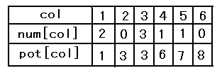
方法二：
（1）对数组A进行两次扫描，首先扫描A数组中的每一列非零元素的个数，并得到每一列的第一个非零元素在B数组中的位置；
（2）第二次扫描，将A数组的每个三元组写入到B数组的相应位置。
（3）细化：
用num 数组统计原矩阵中每列的非零元素的个数，用pot 数组记录下一个非零元素在B数组中的存储位置（B的行号）
计算式： pot[1]:=1 ;
pot[col]:=pot[col-1] + num[col-1] ;
由数组A 可以得到num 数组与pot数组的初始值：

Slide 23
其算法如下：
procedure fasttrans(A, B ) ;
begin
(1) m:=a[0,1] ; n:=a[0,2] ; t:= a[0,3] ;
(2) b[0,1]:=n ; b[0,2] := m ; b[0,3]:= t ;
(3) if t=0 then return ;
(4) for col:=1 to n do num[col]:= 0 ;
(5) for I:=1 to t do
num[a[I,2]] := num[a[I,2]]+1 ;
(6) pot[1]:=1 ;
for col:=2 to n do
pot[col]:=pot[col-1] + num[col-1] ;

Slide 24
For I:=1 to t do
begin
col:=A[I,2]; q:= pot [col] ;
B[q,1]:=A[I,2] ; B[q,2]:=A[I,1] ; B[q,3]:=A[I,3];
pot[col]:=pot[col]+1 ;
end;
End;
2、矩阵加法运算：
（1）一般矩阵加法运算的方法：将两个矩阵中对应的行、列元素进行加法运算——一一对应，求和。(A:=A+B )
（2）稀疏矩阵加法（用顺序存储的三元组方法）
（3）用线性链接表的方法，进行矩阵加法计算

Slide 25
其算法：
Procedure juzhenjiafa(a ,b , n) ;
type point= ^node ;
node=record
da : integer ;
x,y : integer ;
next :point ;
end ;
var a,b : array[1..100] of point ;
p,q,r : point ;
begin
(1) 建立两个稀疏矩阵（链式）
(2) For I:=1 to n do
[ q:=A[I] ; p:= q^.next ;
r:=B[I]^.next ; ]
( 原先的两个链表都带有头结点）

Slide 26
(3) while (p<> nil) and ( r<> nil ) do
begin
if q^.x < r^.x then [ q:=p; p:=p^.next ] ;
if q^.x= r^.x then
if p^ .da+r^.da <> 0 then
[ p^.da:= p^.da+r^.da ; q:=p ; p:=p^.next ]
else [ q^.next :=p^.next ; p:=p^.next ; r:=r^.next ]
if p^.col>r^.col then
[ s:=r^.next ; q^.next:=r ; r^.next:=p ;q:=r; r:=s ]
end ;
(4) if p=nil then p^.next:= r ;
End;

Slide 27
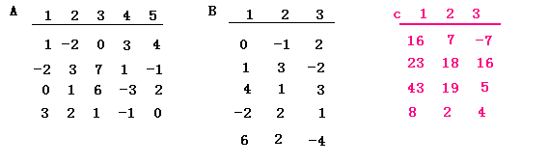
矩阵乘法：
矩阵乘法 ：A[ M，N]* B[N，T] = C[M，T]
例如：

Slide 28
一般矩阵乘法的运算方法：
（1）A、B两矩阵必须满足如下条件：
A矩阵的列数与B矩阵的行数相同，即：A[ K，T]，B[T，X]
得到新的矩阵：C[K，X]
（2）乘法方法：将A矩阵的一行的每个元素，对应乘以B矩阵的每一列的元素，其代数和为当前新矩阵的一个元素值。
（3）程序实现的方法：
建立三个数组 ，其行列个数，根据需要设定
输入两个矩阵，并输出
利用三重循环语句完成矩阵乘法运算。
稀疏矩阵的乘法运算：用三元组存储方法，计算两个矩阵相乘

Slide 29
广义表
一、广义表
1、定义：线性表的推广。广义表是指一个表或者是空表或是一个非空元素组成的表。其元素可以是某个确定类型的元素，也可以是子表组成。
（a1, a2, a3, B4, a5 , a6 , B7 …… an)
其中B4、B7分别为一个子表。
B4=（b1, b2, b3,……bi) , B7=( d1,d2,……,dj)
例如：
A=（ ），B=（e）， C=( a, ( b, c, d ) )
D=(A ,B , C )=( ( ), (e), ( a,( b, c, d ) ) )

Slide 30
E=((a, (a ,b),((a,b),c )) )
注意：
①广义表通常用圆括号括起来，用逗号分隔其中的元素。
② 为了区分原子和子表，书写时用大写字母表示广义表的子表，用小写字母表示原子。
③ 若广义表 L 非空(n≥1)，则a_{l}是L的表头，其余元素组成的表(a₁，a₂，…，a_{n})称为L的表尾。
④广义表是递归定义的

Slide 31
2、 广义表常用表示
① E=( )
E是一个空表，其长度为0。
② L=(a，b)
L是长度为2的广义表，它的两个元素都是原子，因此它是一个线性表
③ A=(x，L)=(x，(a，b))
A是长度为2的广义表，第一个元素是原子x，第二个元素是子表L。
④ B=(A，y)=((x，(a，b))，y)
B是长度为2的广义表，第一个元素是子表A，第二个元素是原子y。

Slide 32
⑤ C=(A，B)=((x，(a，b))，((x，(a，b))，y))
C的长度为2，两个元素都是子表。
⑥ D=(a，D)=(a，(a，(a，(…))))
D的长度为2，第一个元素是原子，第二个元素是D自身，展开后它是一个无限的广义表。
3、 广义表的深度
一个表的"深度"是指表展开后所含括号的层数。
【例】表L、A、B、C的深度为分别为1、2、3、4，表D的深度为∞。

Slide 33
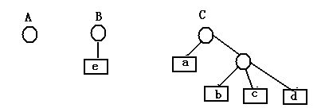
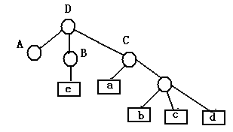
4、广义表的结构图：
A=（ ），B=（e）， C=( a, ( b, c, d ) )
D=(A ,B , C )=( ( ), (e), ( a,( b, c, d ) ) )
树形结构

Slide 34
5、广义表的运算： （ p. 80)
(1) 计算广义表的长度
(2) 广义表的输入和输出
(3) 建立广义表
6、广义表的应用：
建立广义表
输入广义表，输出广义表

Slide 35
二、广义表的存储结构
由于广义表中元素及子表中的元素多少不固定，所以一般用动态链接结构。
结点表示 ：
A= NIL ， B
C
Tag(0,1) | da(或link) | Next
0 | e | ∧
0 | a
1 |  | ∧
0 | b
0 | c
∧ | d | 0

Slide 36
练习：画出下列广义表的链接存储结构
A=（a,b,c ) ; B=(a,(b,(c))) ; C=((a,b),(c,d)) ;
D=(a ,(b,(c,d),(e)) ； E=((a,(b,( ) ,c),((d) ,e)))。
三、 广义表类型定义方法及操作：
1. 定义：
type node=record
tag : 0..1; { 0： 表示元素，1 ：表示子表 }
next :^node;
case tag of
0: da:integer ; { char}
1: link: ^node ;
end;

Slide 37
2. 广义表的操作：
建立广义表、 输出广义表
求广义表的表头和表尾
(3) 计算广义表的深度:所有子表中最大深度加 1
例题1：建立广义表的算法
元素之间用“，”分开，表元素的开始结束符号用“（）”，空表用（ ）表示。设用“；”号作为表的结束符号。（加一个表头结点）
E=((a,( b, ( ) , c), (( d ) , e))) ；

Slide 38
Procedure creat ( var po: node) ;
begin
(1) read(ch);
(2) case ch of
‘ ’ : po = nil ;
‘(‘: [ new(po) ;po^.tag:=1; creat(po^.link); ]
‘a’..’z’: [ new(po); po^.tag:=0; po^.da:=ch; ]
end ;
(3) read(ch);
(4) if po<> nil then if ch:=‘,’ then creat ( po^.next )
else po^.next:=nil
end ;

Slide 39
例题2 输出广义表的算法
用“（”表示广义表的开始，用“）”表示结束
Procedure print (p : node);
begin
(1) if p^.tag=1 then
begin
write(‘(‘) ;
if p^.link=nil then print(‘ ‘)
else print(p^.link)
else write(p^.da);
(2) if p^.tag=1 then write(‘)’)
(3) if p^.next<> nil then [ write(‘,’);print(p^.next)) ]
end ;

Slide 40
例题3 求广义表的表头和表尾。
表头： head ( ) , 表尾 :tail( )
表头是指表中的第一个元素 ，表尾是指除表头以外的元素。
任何一个非空广义表的表头是表中第一个元素，它可以是原子，也可以是子表，而其表尾必定是子表。
例如 ：
(1) HEAD(TAIL(HEAD(((a,b),(c,d))))
(2) TAIL(HEAD(TAIL(((a,b),(c,d))))

Slide 41
(3) . 广义表( (A , B, E, F , G))的表尾是( )。
A.(B, E , F, G) B.( ) C.（A，B， E，F，G)
D. 不存在
(4) . 广义表（ ( ( ) ，( ) ) , (a , b, c) , (e , d)）的表头是( )，表尾是( )。
A.((e , d )) B.( ( ) ) C.( ( ) , ( ) ) D.（(a , b , c ）, ( e , d) )
(5) 对广义表( (a),(b) )进行下面的操作head(head((a),(b)))后的结果是( )。
A.a B.(a) C.( ) D.不确定
(6) 广义表(A,B,E,F,G)的表尾是( )。
A.(B, E , F, G) B.( ) C.（A，B， E，F，G) D.（G）

Slide 42
(7) 利用广义表的head和tail操作写出函数表达式，把以下各题中的单元素banana从广义表中分离出来：
(1) L1(apple, pear, banana, orange)
(2) L2((apple, pear), (banana, orange))
(3) L3(((apple), (pear), (banana), (orange)))
(4) L4((((apple))), ((pear)), (banana), orange)
(5) L5((((apple), pear), banana), orange)
(6) L6(apple, (pear, (banana), orange))

Slide 43
例题3 计算广义表的深度 。
分析：
（1）建立广义表，并输出广义表
（2）广义表的深度递归定义：所有子表中表的最大深度加 1 ，整个表为深度 1 ，其形式如下：
depth = max+1
设p 是指针类型，开始时指向一个广义表的第一个结点，则求其深度的算法用递归方法是：

Slide 44
function depth ( __p ):integer ;
begin
(1) max:=0 ;
(2) while p<> nil do
begin
if p^.tag =1 then
[ dep:=depth( p^.link ) ;
if dep> max then max := dep ;]
p:=p^.next ;
end;
(3) depth:= max+1 ;
end ;

Slide 45
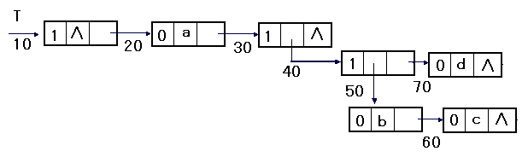
设一个广义表为： T=( ( ), a ,( (b,c) ,d ) )
它的存储结构如图 ： （为了说明递归过程，加数字，表明执行过
程。 参考P.81 递归过程图。

Slide 46
四、练习：
（1）p82第六、第七（2）、第十一、第十二
（2）输入两个矩阵（稀疏），将它们相加
（3）输入两个矩阵（稀疏、一般），求两个矩阵的积。C=A×B
（4）编写一个函数计算一个广义表的原子结点个数。
例如 一个广义表为(a,(b,c),((e))),其原子结点个数为4。
（5）已知广义表A=((a,b,c),(d,e,f)),从中取出原子e的运算是____.
A tail(head(A))
B head(tail(A))
C head(tail(tail(head(A))))
D head(head(tail(tail(A))))

Slide 47
四、练习：
（1）p82第六、第七、第八、第十、第十一

